Slide 1
せ い そ う
（４）歯・口の清掃と
指導のポイント
し ど う
Notes:
(4)歯・口の清掃と指導のポイント

Slide 2
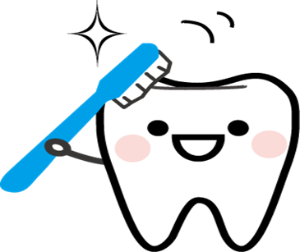
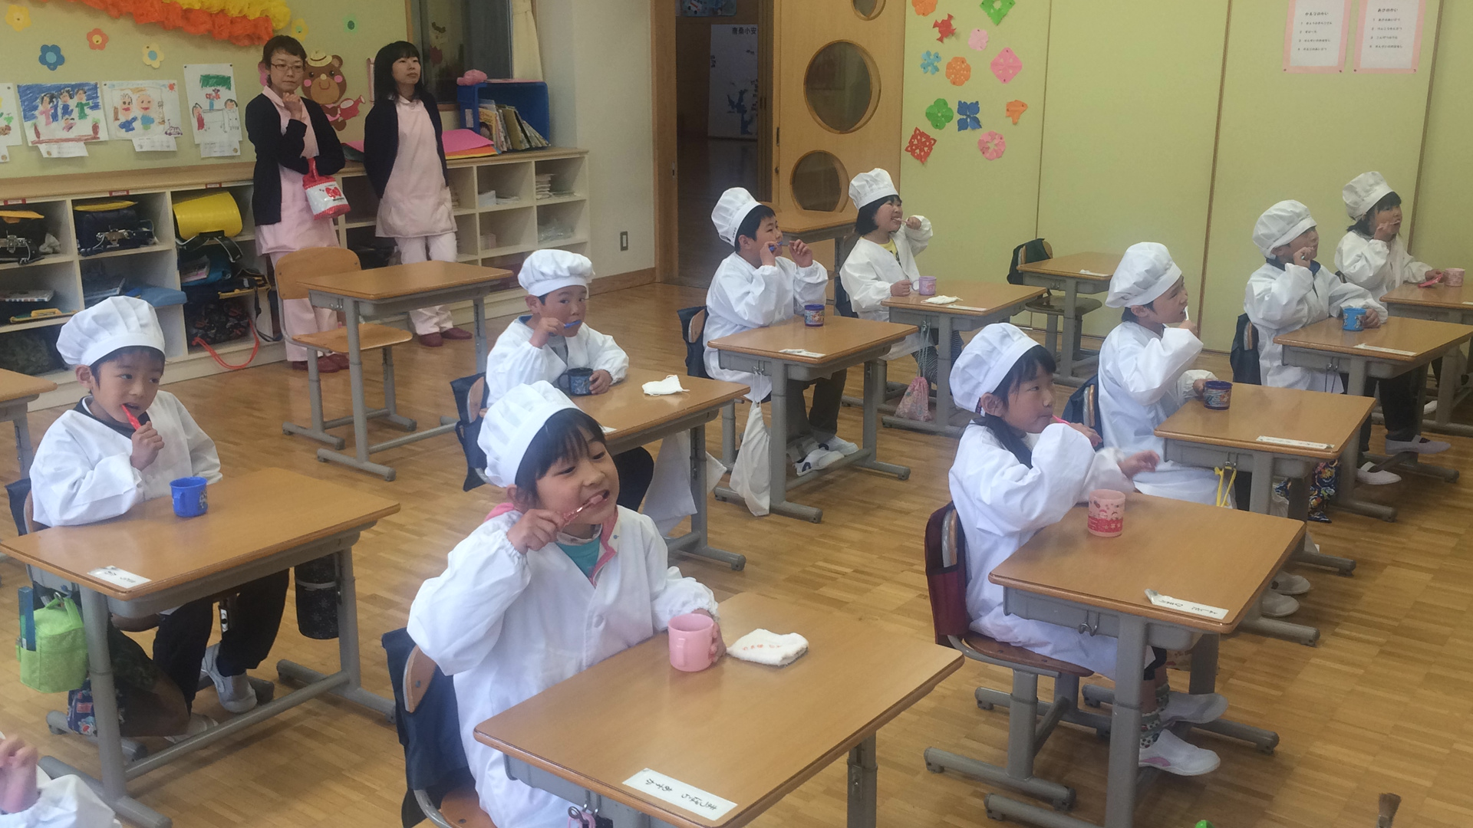
歯みがきしてみよう♪
Notes:
歯みがきしてみよう♪
歯をみがいてみましょう。

Slide 3
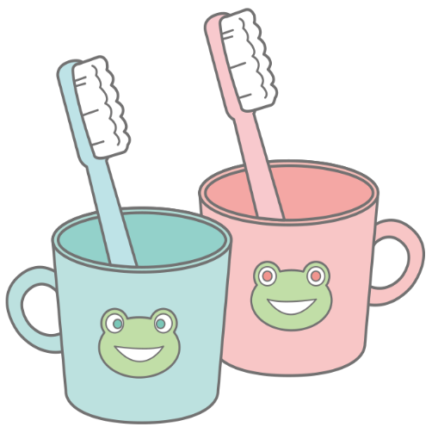
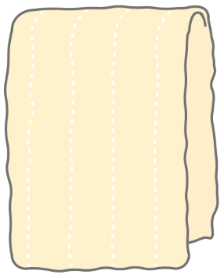
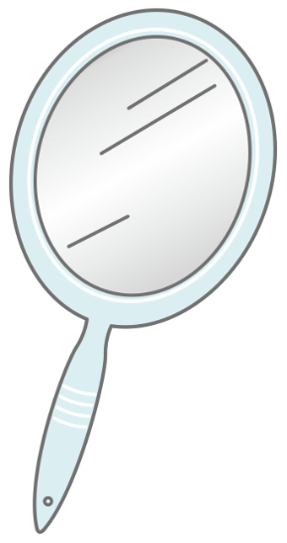
今日使うもの
歯ブラシ
コップ
タオル
鏡
Notes:
今日使うもの
まず、準備する物は、
●歯ブラシ・コップ・タオル・鏡です。みなさんありますか？

Slide 4
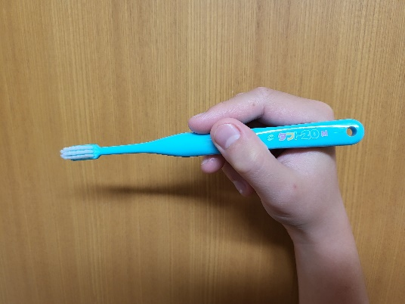
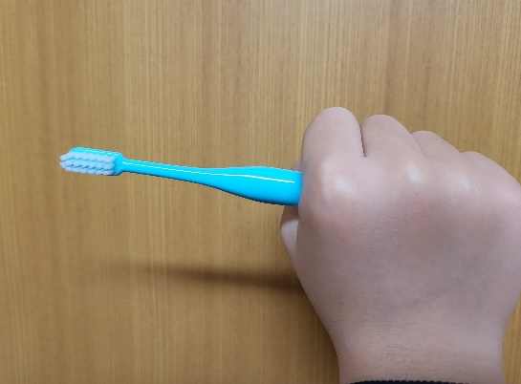
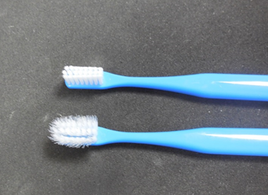
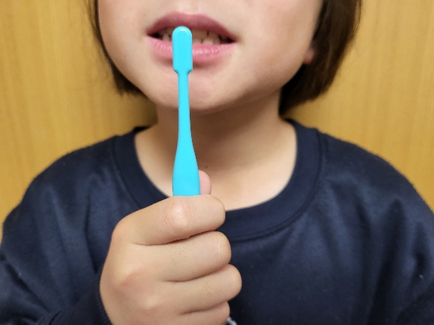
歯ブラシの持ち方
じ き
歯ブラシの取り替え時期
●歯ブラシの毛が外側に開いたら
●ひと月1本が目安
●いろいろな持ち方があります
●歯のはえ方やみがきたい場所によって工夫しましょう
●力かげんも大切です
歯ブラシの選び方
●ヘッドの大きすぎないもの
●ナイロン毛のもの
かた
やわ
ふ つう
●毛の硬さは軟らかめか普通のもの
Notes:
歯ブラシの持ち方
●歯ぶらしの持ち方は、いろいろあります。グーで握ると力が入りすぎて歯や歯ぐきを傷つける心配がある場合、3本指（鉛筆を持つように）で持つ方が良いと言われます。前歯のたてみがきや、奥歯の内側みがきなど、場所によって握り方、使い方が変わります。自分で工夫したり、歯科医院でアドバイスを受けたりすることが大切です。
●歯ブラシの取り替え時期
歯ブラシの毛が外側に開いたら
ひと月1本の目安で取り替えましょう。
(毛の腰がなくなり、みがいてもプラークが落ちづらくなるため)
●歯ブラシの選び方は
・ヘッドの大きすぎないもの
・ナイロン毛のもの→清潔のため
・毛の硬さは軟らかめか普通のものを選びます。極端に細い毛先は歯垢が取れません。

Slide 5
歯みがき粉の分量の目安
3～5歳
グリーンピースくらい（5㎜）
就寝前を含め1日2回使用します
6歳～成人・高齢者
ブラシ全体
就寝前を含め1日2回使用使用します
歯磨剤を吐き出す程度、うがいは１回のみ
Notes:
図の写真は約2㎝の歯ブラシを使用しています。歯みがき後のうがいでフッ化物が流れ出てしまわないよう、1回程度ですませます。
「フッ化物配合歯磨剤の推奨される利用方法について」４学会合同の提言
https://www.jspd.or.jp/recommendation/article22/

Slide 6
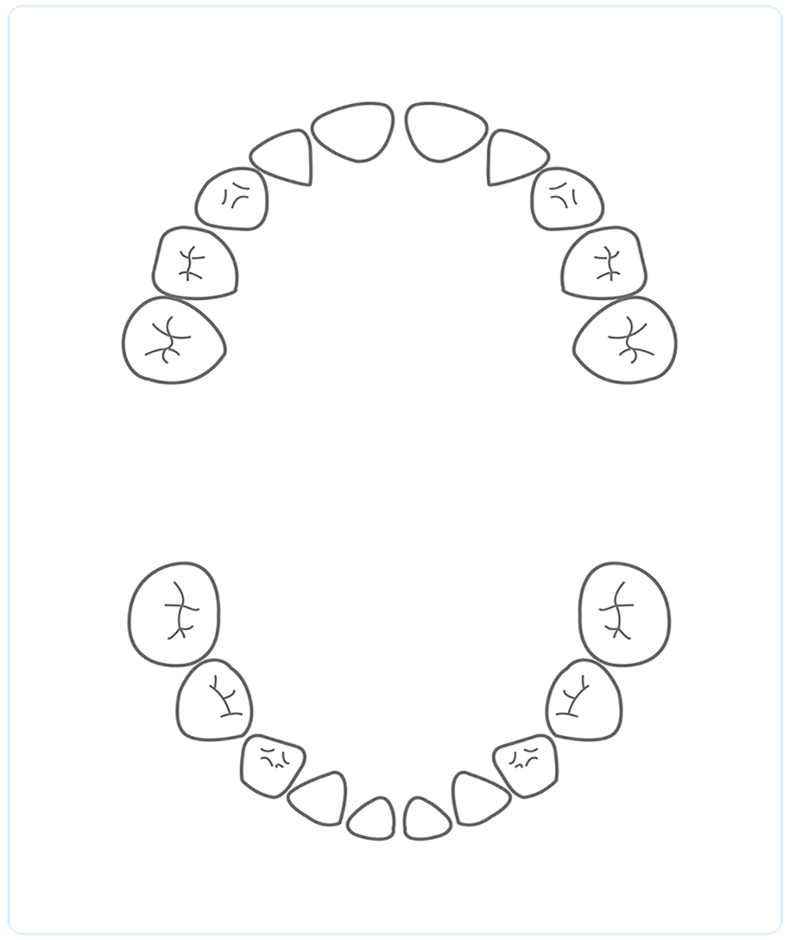
歯をみがく順番
は
じゅん ばん
じゅんばん
順番を決めて
みがきましょう
①
⑤
②
⑥
③
⑧
④
⑦
Notes:
歯をみがく順番
みがく順番を決めるとみがき残しが無いですね。
●１．上の歯の右側のほっぺ側からみがき、左側にみがいていきます。
●２．左側の内側をみがき、右側へみがいていきます。
●３．右の下の歯のほっぺ側をみがき、左側へみがいていきます。
●４．左下の内側からみがき、右下へみがいていきます。
●５．右上の歯のかみ合わせも前歯に向かってみがきましょう。
●６．左上の歯のかみ合わせも前歯に向かってみがいていきましょう。
●７．左下の奥歯から前歯に向かってみがいていきましょう。
●８．右下の奥歯から前歯にむかってみがきましょう。全部みがけましたね。
順番を決めてみがくとみがき残しがなくなります。
そして最後に噛み合わせをみがきましょう。

Slide 7
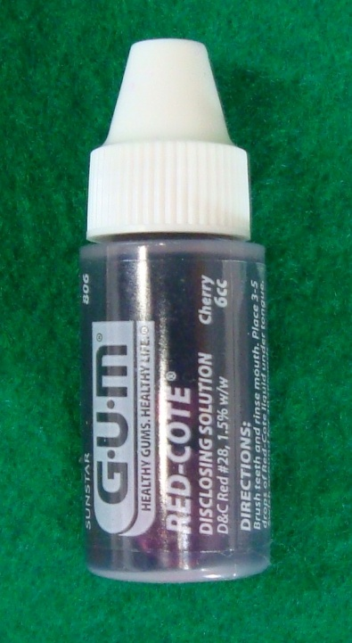
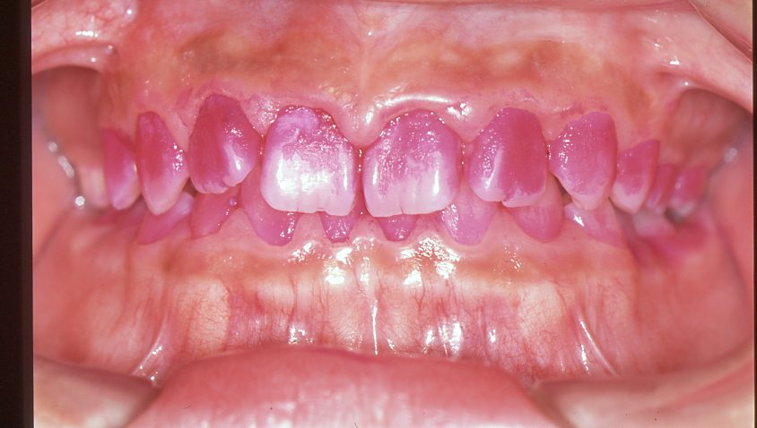
そ だ えき は そ
染め出し液で歯を染めてみると
赤く染まった所は何だろう？
染めだし液
Notes:
●染め出し液で歯を染めてみると
○赤く染まったところにプラークが沢山付着しています。
矢印の部分です。プラークは細菌の塊で、むし歯や歯周病の原因になります。

Slide 8

歯みがきの５つのポイント
１ 歯と歯・歯と歯肉の間・かむ面はていねいに
みがこう
きざ
２ 歯ブラシは小刻みにやさしく動かそう
１か所２０回を目安にしよう
３ 全ての歯をすみずみまでみがこう
４ 口を閉じてみがこう
５ 歯みがきしながら歩き回らないようにしよう
Notes:
歯みがきの5つのポイント
●歯と歯肉の間に歯ブラシをあて、小刻みに動かします。
●歯と歯の間には、歯ブラシを縦にして当て、一本ずつみがきましょう。
●１か所２0回を目安にみがきます。
●力を入れすぎないようにみがきましょう。
●コロナ禍以来、集団・公共の場での歯みがきマナーが注目されました。飛沫を飛ばさないようできるだけ口を閉じてみがきましょう。
●事故予防、感染予防の点から歯ブラシをくわえたまま移動することはやめましょう。

Slide 9
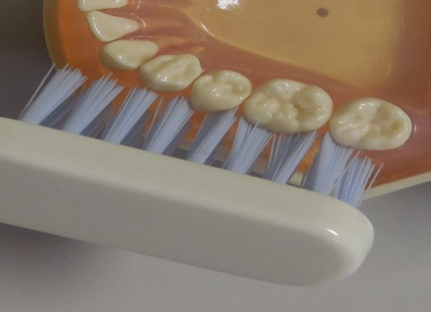
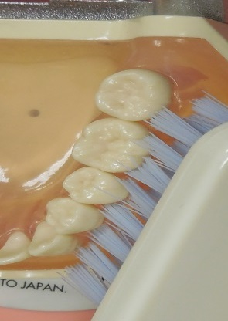
歯と歯肉の間に
歯ブラシの毛先を当てましょう!!
毛さきが歯と歯の間に入り込んでいるか
いしき
毛さきが歯と歯肉の間に上手く当たっているか意識してやりましょう
Notes:
歯と歯肉の間に歯ブラシの毛先を当てましょう！！
●歯ブラシの毛先が歯の面にきちんと当たっているかを確認してみがきましょう。
●矢印のところです。

Slide 10
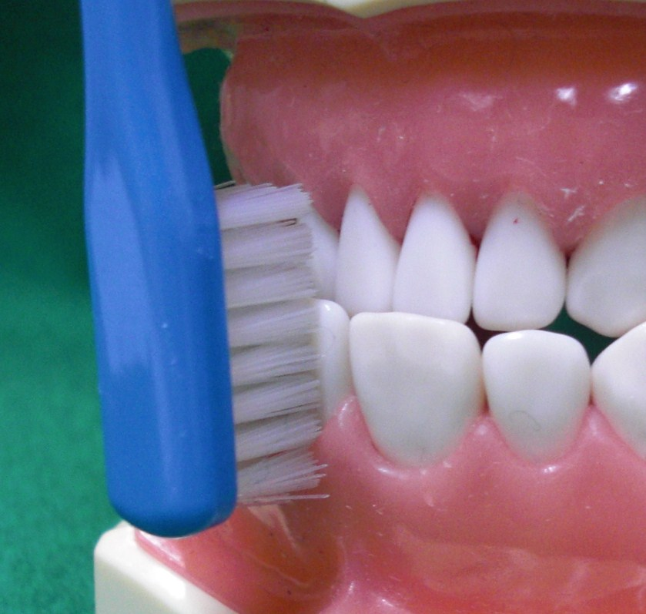
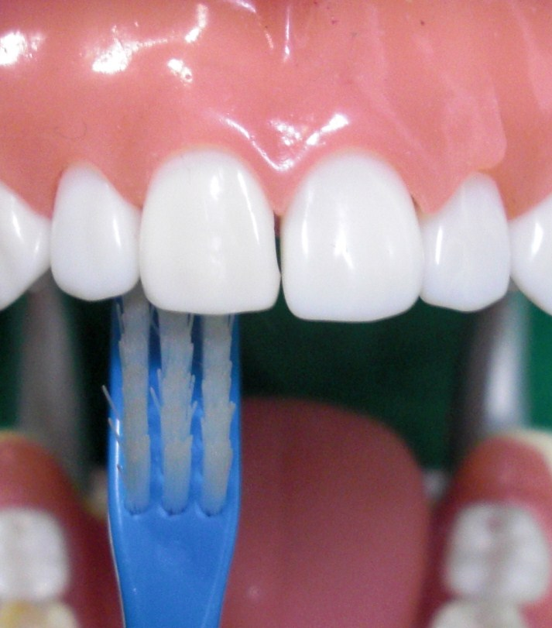
前歯のみがき方のポイント！
ま え ば
歯と歯の間・歯と歯肉の間を力を入れずに
小刻みに横みがきをします
こ き ざ
歯並びが悪いところや、みがきづらいところは、
歯ブラシをタテにして１本ずつみがきましょう
Notes:
前歯のみがき方のポイント！
●まず、前歯のみがき方ですが、最初は、歯と歯肉の間に歯ブラシを当て、
細かく動かしながらやさしくみがきます。
●それから、歯ブラシを縦にして一本ずつみがきます。
●歯の裏側も歯ブラシを縦にしてみがきましょう。

Slide 11
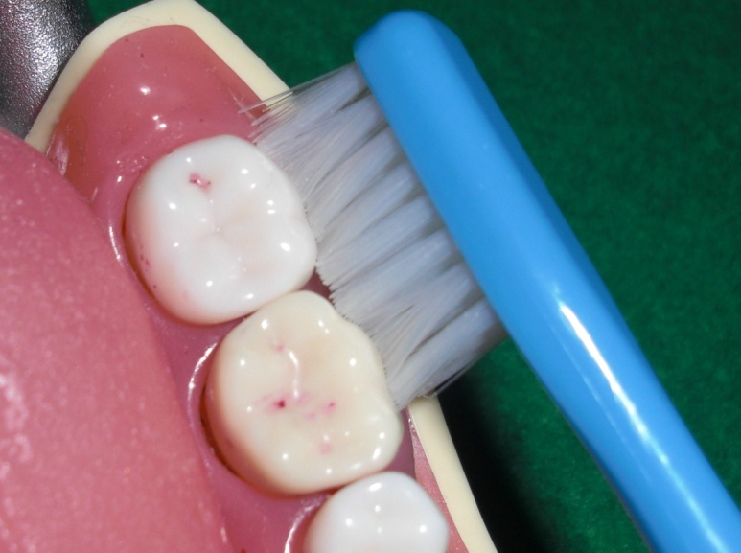
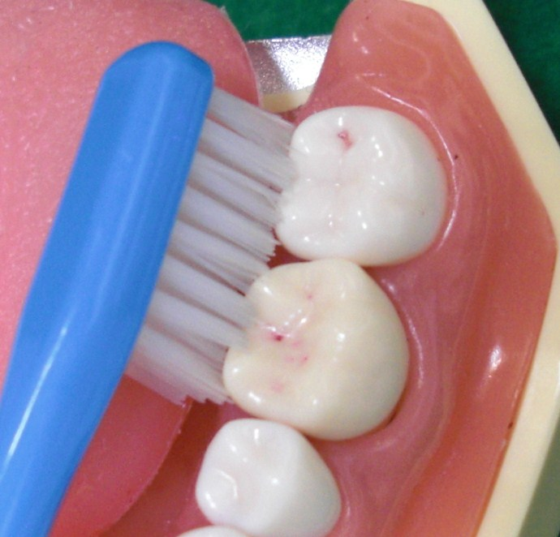
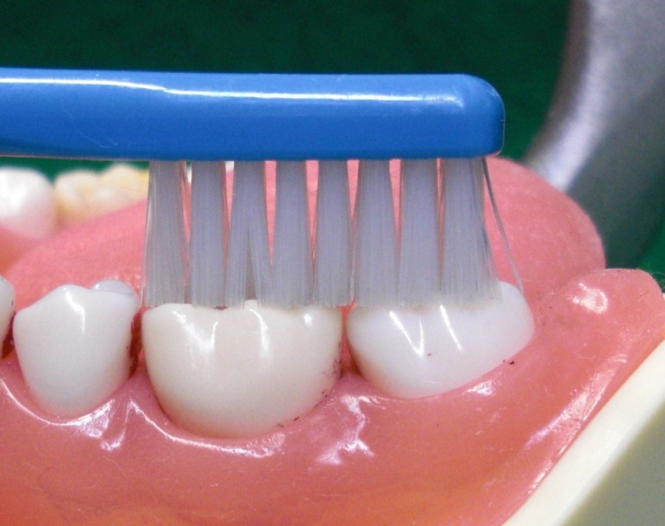
奥歯のみがき方のポイント！
お く ば
歯ブラシを歯と歯肉の間にしっかりと当て
小刻みにみがこう
かむ面もきれいにみがきましょう
こ きざ
ほっぺた側
内 側
かむ面
Notes:
奥歯のみがき方のポイント！
奥歯のみがき方は、
●ほっぺた側は歯と歯肉の間に歯ブラシを当て、細かく動かしやさしくみがきます。
●それから、内側をみがきますが、みがきづらい時は歯ブラシをななめに入れてみがくとみがきやすいです。
●そして噛む面も忘れずみがきましょう。

Slide 12
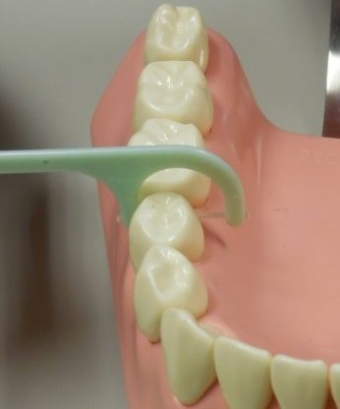
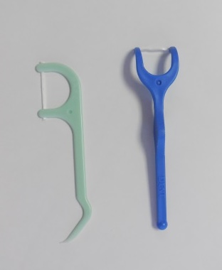
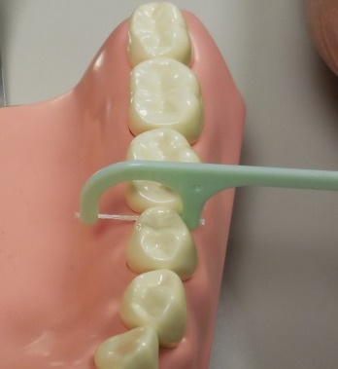
歯と歯の間はデンタルフロスを!!
デンタルフロス
フロスを歯と歯の間に入れのこぎりを引くように,やさしく入れていきます。
フロスを入れた歯の面をこそぎプラークを除去します。
じょきょ
Notes:
歯と歯の間はデンタルフロスを!!
●デンタルフロスを歯と歯の間に入れのこぎりを引くようにやさしく入れていきます。
●フロスを入れた歯の面をこそぎプラークをとります。

Slide 13
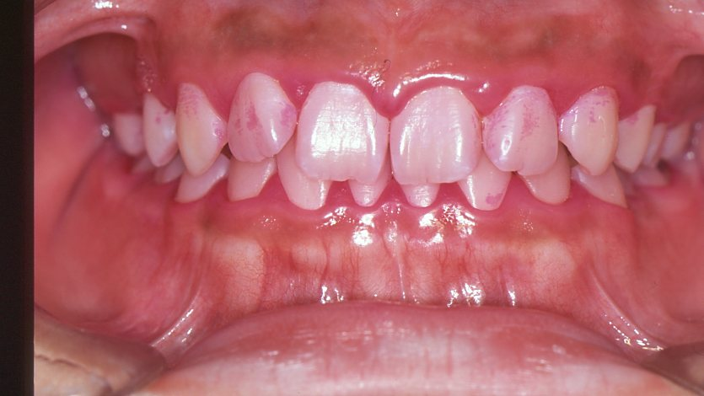
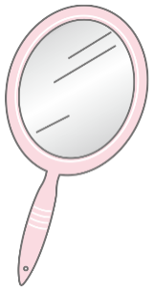
歯みがき前
歯みがき後
かがみを 見ながらみがこう
Notes:
歯みがき前・歯みがき後
●この写真は、染めだし液でプラークの付着しているところを確認し、
プラークコントロールを行った写真です。
●きれいにみがけたことが解りますね。

